Slide 1
Denne PowerPoint præsentation er udviklet til brug for undervisere i landbrugsuddannelsen.
Præsentationen må bruges i undervisningen og suppleres med egne dias. MEN det er ikke tilladt at udlevere materiale til andre. Det vil sige, du ikke må dele filen, printe eller anvende fotos og tekst i materiale, ^{som udleveres til elever.}
Hvis skolen/læreren ønsker at anvende materialet til andet end online PowerPoint præsentation, kræver det en aftale med SEGES Forlag.
^{Kontakt forlagschef} ^{Lene Overgaard Bruun}
^{lob@seges.dk}

Slide 2
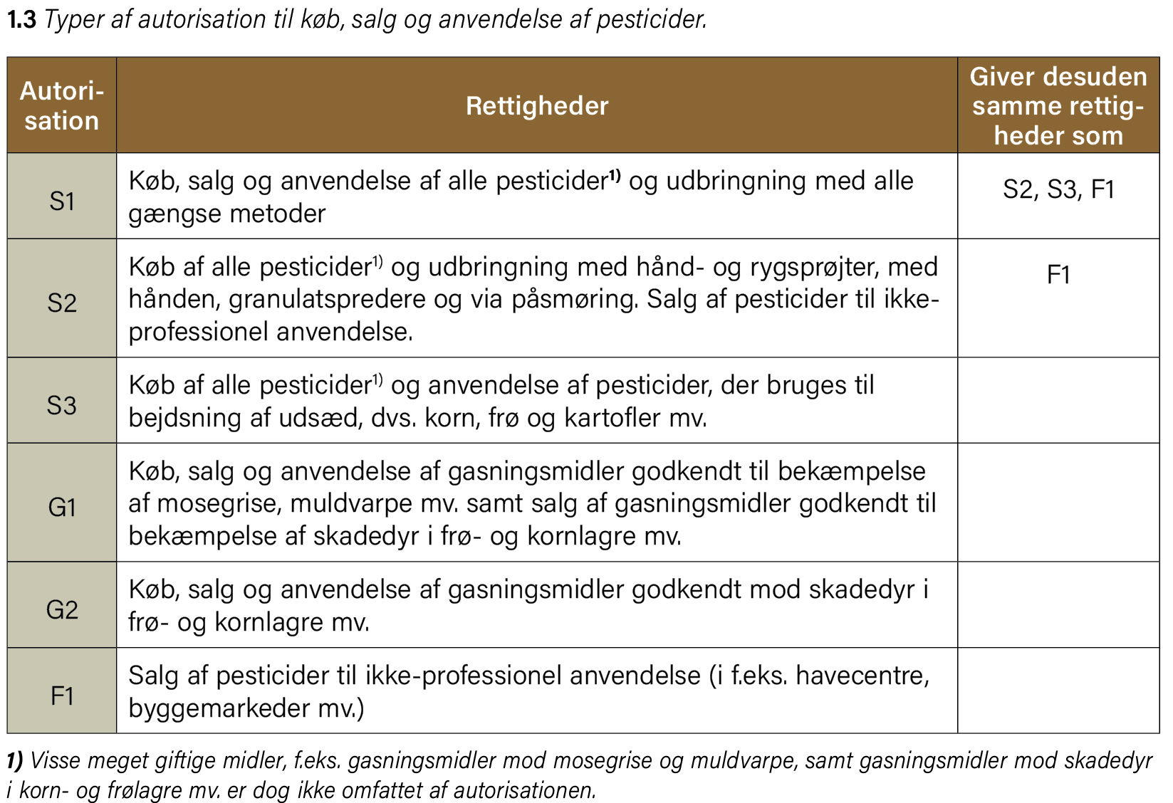

Slide 3
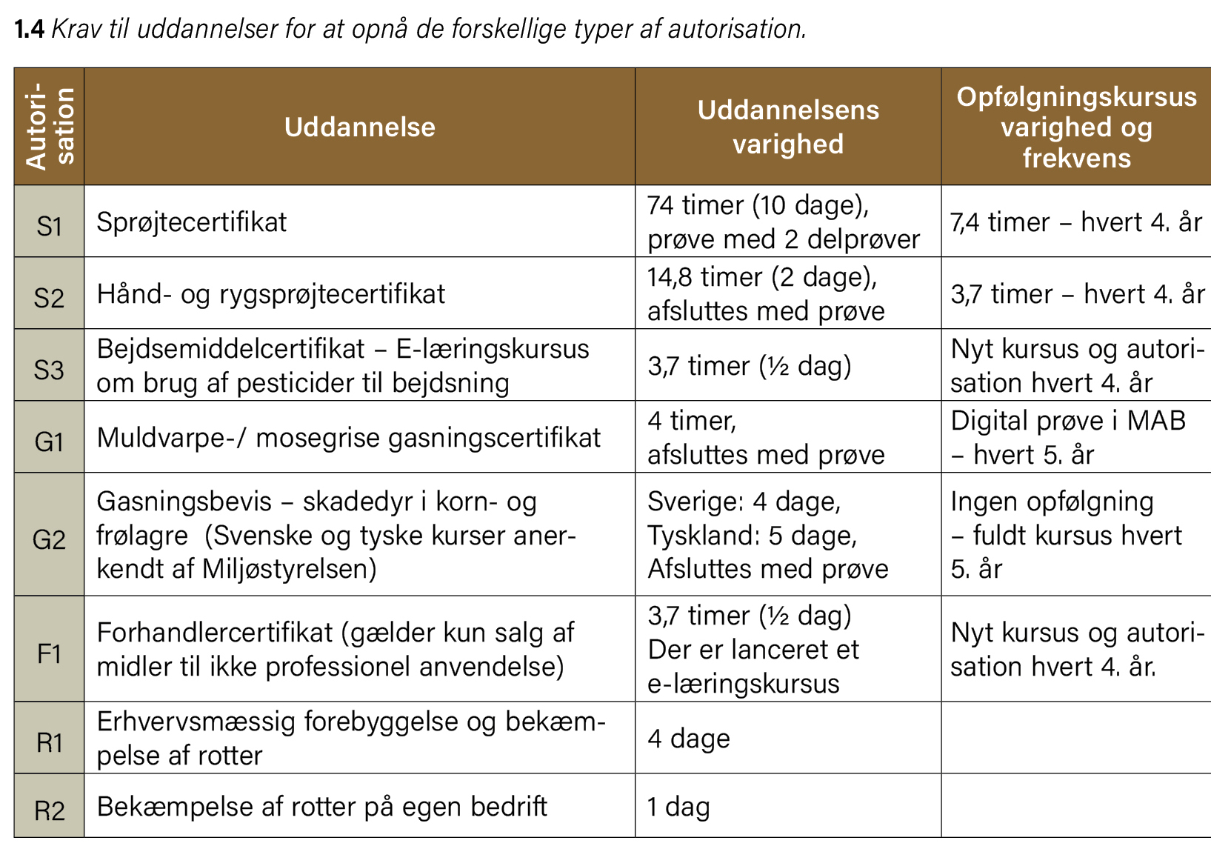

Slide 5
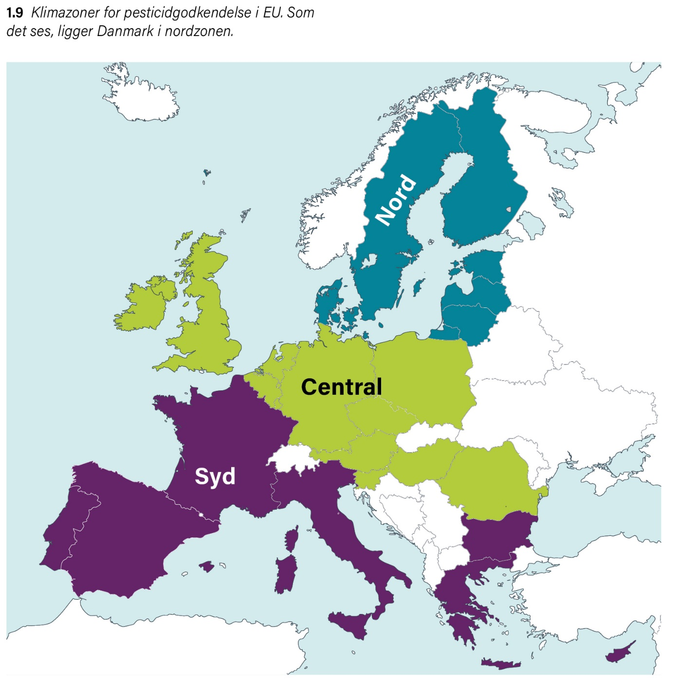

Slide 6
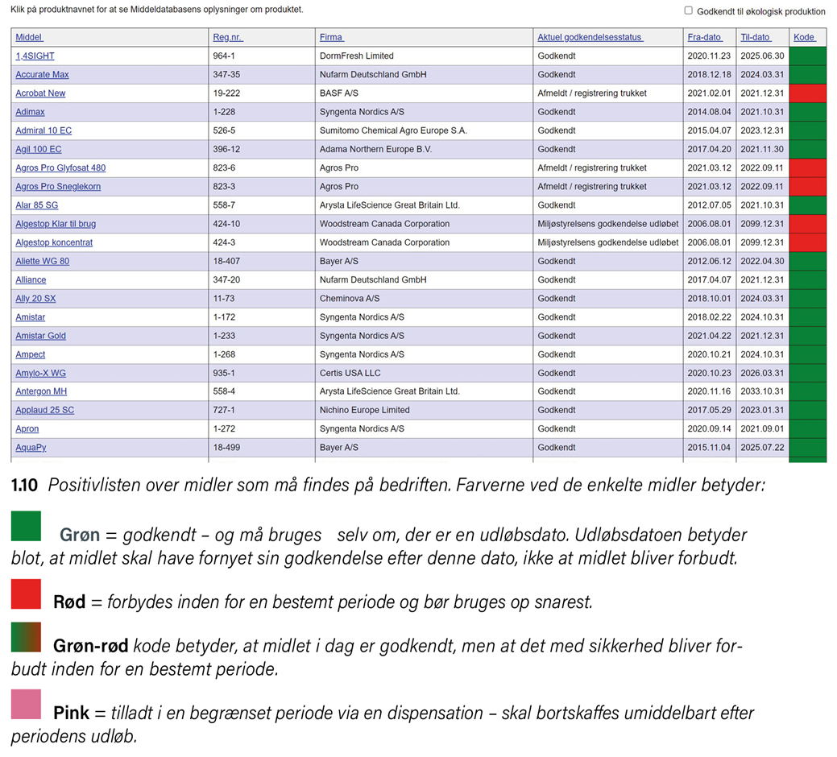

Slide 8
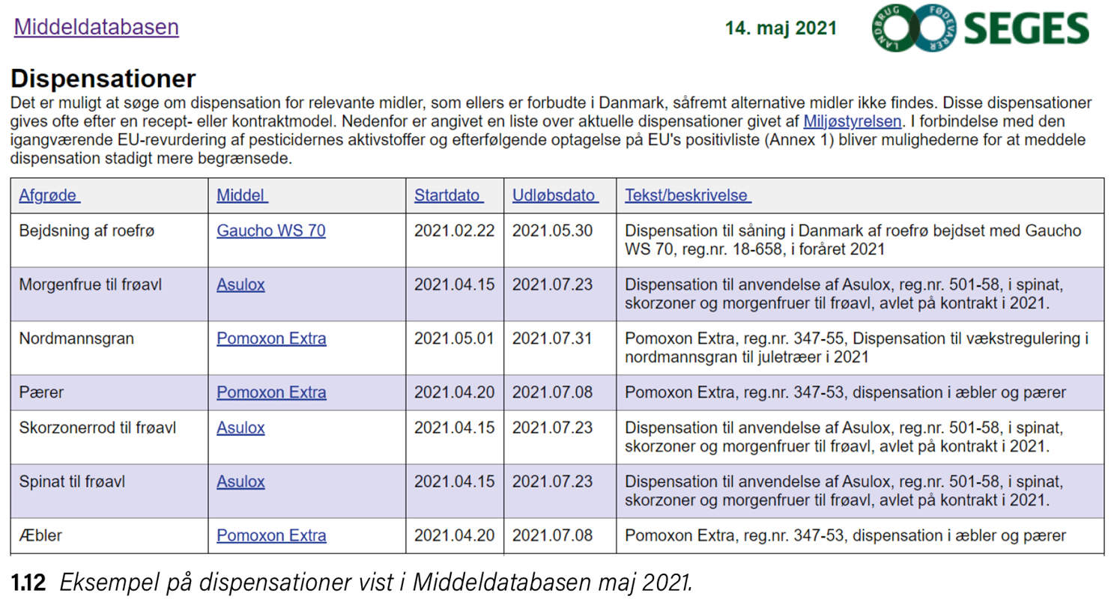

Slide 9
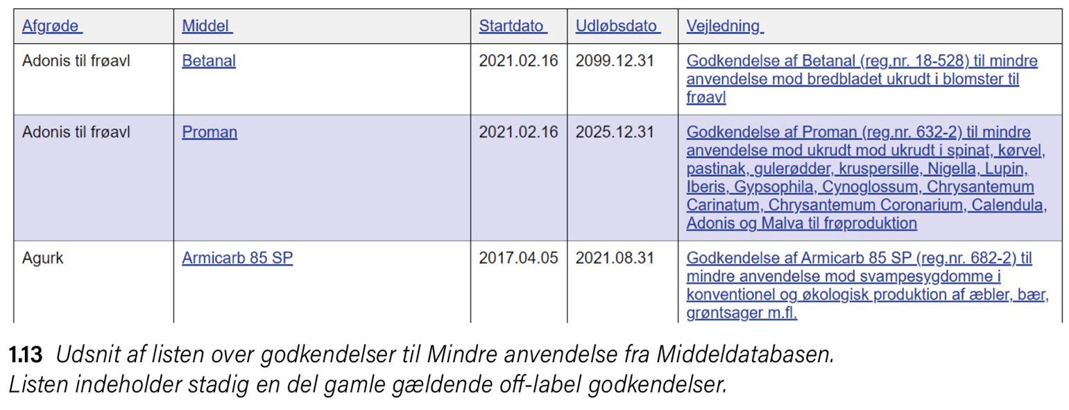

Slide 10
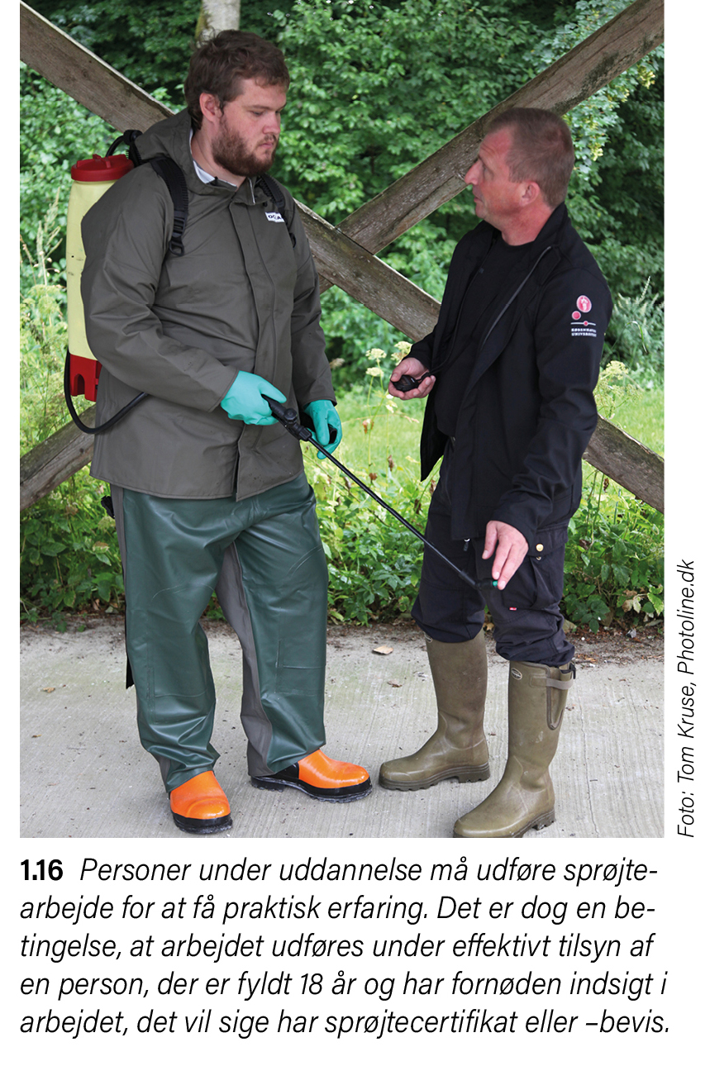

Slide 13
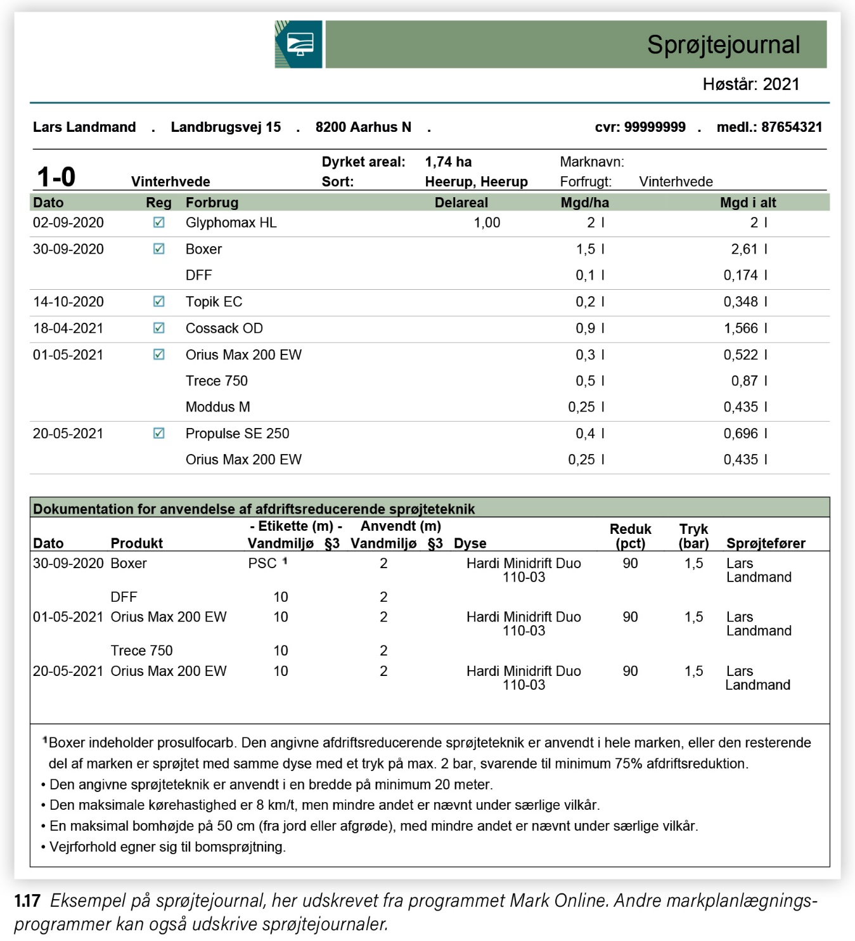

Slide 14
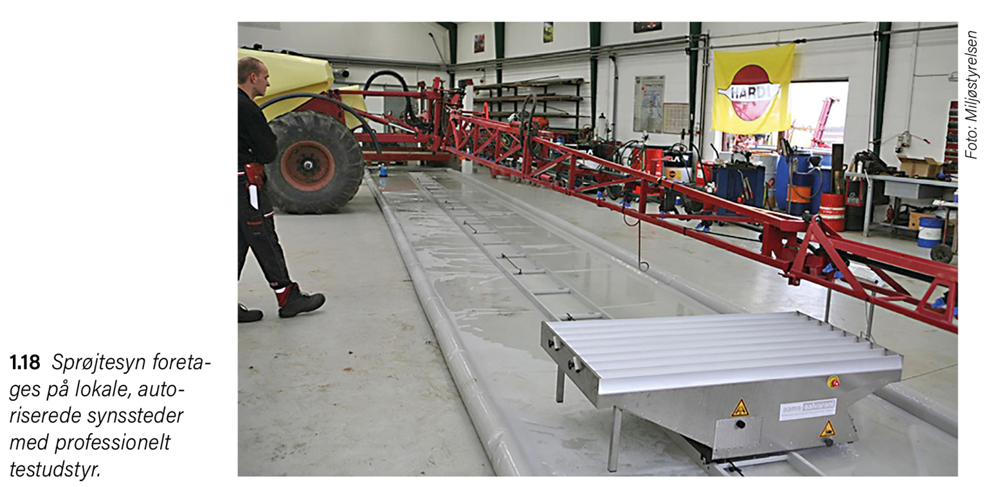

Slide 15
